Slide 1
Implementación de La Ley General de Contabilidad Gubernamental

Slide 2
Temario
1. Principales obligaciones derivadas de la Ley General de Contabilidad Gubernamental
2. Sistema de Contabilidad Gubernamental.
3. Clasificadores presupuestarios.
4. Guía de cumplimiento para los Poderes del Estado.

Slide 3
Expectativas
¿A qué cursos de contabilidad gubernamental has asistido?
¿Qué esperan del curso?
¿Cuál es tu cargo?
Menciona tu principal duda y problema en materia de armonización contable

Slide 4
Diagnóstico
¿Cuando es la fecha límite de cumplimiento para las entidades federativas?
¿Cuáles son los momentos contables de los egresos?
¿Qué es una matriz de conversión y cuántas existen?
¿Para qué me sirve el clasificador por objeto del gasto?
Un ejemplo de un documento fuente para el momento contable del compromiso
¿A qué valor deben estar registrados los bienes inmuebles?
¿Cómo se deben registrar contablemente las obras públicas?
Menciona 5 obligaciones que establece el Título V de la LGCG
¿Cual es la base acumulativa o de devengado?
¿Qué rubros de información debe contener la Cuenta Pública?

Slide 5
Contabilidad Gubernamental
Reestructurar
Homogenizar
Modelos Contables
Nacionales
ARMONIZACIÓN CONTABLE
Consejo Nacional de
Armonización Contable
Revisar
Adecuación de
disposiciones
Jurídicas
Adoptar e
Implementar
obligatoriamente
De los Registros de
Operaciones
Información de los sistemas de
contabilidad gubernamental

Slide 6
Contabilidad Gubernamental
Fomentar la contabilidad patrimonial nacional.
Impulsar la rendición de cuentas.
Incrementar la eficiencia en la gestión administrativa.
Fortalecer la tarea de fiscalización e impulsar la transparencia.
Facilitar el acceso a créditos de instituciones financieras
Aspectos que
busca la
armonización contable

Slide 7
Contabilidad Gubernamental
1996
La CPFF planea la necesidad de contar con información de las finanzas locales comparables y uniformes
1997
El INDETEC propone un programa para mejora de prácticas presupuestaria y control de egresos. 1ª reunión de trabajo de armonización contable
1998
Se constituye el “Grupo de Trabajo de Presupuesto por programas” (GTPPP)
2002
Se crea el “Grupo de Trabajo de sistemas de información Financiera, Contable y Presupuestal” dentro de la CPFF
2004
1ª Convención Nacional Hacendaria (CNH): Modelo Conceptual del Sistema Nacional de Información Financiera y Presupuestal
2006
Se publica la Ley Federal de Presupuesto y Responsabilidad Hacendaria
2008
Adición al artículo 73 Constitucional facultando al Congreso de la unión para expedir leyes que normen la Contabilidad Gubernamental
Se publica la Ley General de Contabilidad Gubernamental
2009
Se crea el Consejo Nacional de Armonización Contable
Se emite el Marco Conceptual de Contabilidad Gubernamental
2010-2013
Publicación en el DOF de documentos normativos y lineamientos de Armonización Contable
2012 reforma a la Ley General de Contabilidad Gubernamental

Slide 8
agentes en el proceso de armonización
A
G
E
N
T
E
S
ASOFIS (Asociación de Organismo de Fiscalización y control Gubernamental)
IMCP (Instituto Mexicano de Contadores Públicos)
CINIF (Consejo Mexicano para la Investigación de Normas de Información Financiera)
Banco Mundial/ Calificadoras
Comisión Permanente de Funcionarios Fiscales (CPFF)/ Instituto para el Desarrollo Técnico de las Haciendas Públicas (INDETEC)
Convenio Nacional Hacendaria (CNH)
SHCP/ Entidades Federativas
Auditoría Superior de la Federación
Poder Legislativo
Gobierno Federal
Consejo Nacional de Armonización Contable (CONAC) (COVAC)

Slide 9
Ley General
de
Contabilidad Gubernamental

Slide 10
Ley General de Contabilidad Gubernamental
PUBLICACIÓN Y VIGENCIA
El 31 de diciembre de 2008 fue publicada en el Diario Oficial de la Federación y el 1 de enero del año 2009 entró en vigor
ÁMBITO DE APLICACIÓN
Obligatoria para la Federación, las entidades federativas, los ayuntamientos, las entidades de la administración pública paraestatal, ya sean federales, estatales o municipales y los órganos autónomos federales y estatales
OBJETO
Establecer los criterios generales que regirán la contabilidad gubernamental y la emisión de información financiera de los entes públicos con el fin de lograr su adecuada armonización.
REFORMA
12 de noviembre de 2012
9 de diciembre de 2013
30 de diciembre de 2015
27 de abril de 2016
17 de julio de 2016

Slide 11
Ley General de Contabilidad Gubernamental
Estructura
Título Primero: Objeto y definiciones de la Ley
Capítulo único: Disposiciones Generales
Título Segundo: De la Rectoría de la armonización contable
Capítulo I: Del Consejo Nacional de Armonización Contable
Capítulo II: Del Secretario Técnico
Título Tercero: De la Contabilidad Gubernamental
Capítulo I: Del sistema de Contabilidad Gubernamental
Capítulo III: Del Comité Consultivo
Capítulo IV: Del Procedimiento para la emisión de disposiciones y para el Seguimiento de su cumplimiento
Capítulo II: Del Registro Patrimonial
Capítulo III: Del registro contable de las operaciones

Slide 12
Ley General de Contabilidad Gubernamental
Estructura
Título Cuarto: De la información Financiera Gubernamental y la Cuenta Pública
Capítulo I: De la información Financiera Gubernamental
Título Sexto: De las Sanciones
Estipula los preceptos establecidos en la LGCG de conformidad con la Ley Federal de Responsabilidades Administrativa de los Servidores Públicos
Transitorios
Estipula las fechas en la que los Entes Públicos se ajustarán a los elementos técnicos y normativos definidos en la LGCG
Capítulo II: Del contenido de la Cuenta Pública
Título Quinto: De la Transparencia y Difusión de la Información Financiera
CAPÍTULO I: Disposiciones Generales
CAPÍTULO II: De la Información Financiera Relativa a la Elaboración de las Iniciativas de Ley de Ingresos y los Proyectos de Presupuesto de Egresos
CAPÍTULO III: De la Información Financiera Relativa a la Aprobación de las Leyes de Ingresos y de los Presupuestos de Egresos
CAPÍTULO IV: De la Información Relativa al Ejercicio Presupuestario
CAPÍTULO V: De la Información Financiera Relativa a la Evaluación y Rendición de Cuentas

Slide 13
PROCESO DE
ARMONIZACIÓN
CONTABLE

Slide 14
Conocer: En primer lugar es necesario que tanto el personal operativo como el directivo, conozca la Ley, las disposiciones emitidas por el CONAC y las obligaciones a las que son sujetos.
Adoptar.- Es “recibir, haciéndolos propios, pareceres, métodos, doctrinas, ideologías, modas, etc., que han sido creados por otras personas o comunidades.” Es decir, una vez que se conocen los documentos la segunda etapa es hacerlos propios, tomarlos como base y crear los nuestros, los que son aplicables a nuestro ente.
Implementar.- Es “poner en funcionamiento, aplicar métodos, medidas, etc., para llevar algo a cabo.”
Es decir, después de que contamos con nuestros documentos, adoptados para nuestro ente público, es necesario ponerlos en funcionamiento, verificando que lo plasmado en el papel cumpla con los requisitos necesarios al momento de llevarlos a la práctica.

Slide 15
Reforma Administrativa
Contratación, Nómina y liquidaciones
Ejecución de Obras Públicas
Adquisiciones
Demandas, juicios en proceso
Gestión de Ingresos
Procesos de licitación
Aplicación de recursos
Registro contable
Validación del cumplimiento
Coordinación en procesos internos

Slide 16
Reforma Administrativa
Elaborar registro auxiliar sujeto a inventario de los bienes muebles o inmuebles bajo su custodia que, por su naturaleza, sean inalienables e imprescriptibles.
Levantamiento físico del inventario
Valuación
No podrá establecerse un valor inferior al catastral
Conciliación física vs contable
Soporte que acredite la propiedad
Registro de obras
Actualización de Patrimonio

Slide 17
Reforma Administrativa
Depuración de Cuentas por cobrar
Deudores Diversos
Anticipos
Responsabilidades
Gastos a comprobar
Actualización de Padrones
Depuración de Cuentas por Pagar
Actualización de la deuda y su correcta amortización
Activos Fijos
Depuración de saldos

Slide 18
Reforma Administrativa
El inventario de sus bienes, actualizado por lo menos, cada seis meses
La información financiera (Estados Financieros mensuales y Cuenta Pública) al menos trimestralmente y deberá permanecer disponible en Internet la de los últimos seis ejercicios fiscales
El proceso de integración de las leyes de ingresos y los presupuestos de egresos
Los calendarios de ingresos así como los calendarios de presupuesto de egresos con base mensual
Publicación de información sobre el ejercicio de fondos de aportaciones federales y recursos federales transferidos
Publicación de información
(Transparencia)

Slide 19
Sistema de Contabilidad Gubernamental

Slide 20
Sistema de Contabilidad Gubernamental
 | Registros automáticos de: | Documentos emitidos para: | Producto/ Documentos emitidos para: | Producto/ Documentos emitidos para:
SISTEMA DE CONTABILIDAD | PRESUPUESTO | Ingresos y egresos Momentos contables Clasificadores | Estados presupuestarios y programáticos | Cuenta Pública Indicadores
 | MATRIZ DE CONVERSIÓN PATRIMONIO | Activo, Pasivo y Patrimonio Postulados básicos Plan de cuentas Guía Contabilizadora Lineamientos para registro del Patrimonio (actualización, registro, valuación, soporte, baja, depreciación) | Estados contables Notas a los estados
Marco conceptual Libros de contabilidad Catálogos |  | Otros documentos relativos a: | Difusión y transparencia

Slide 21
Sistema de Contabilidad Gubernamental
ADOPTAR/ ELABORAR
Documentos
contables
Documentos Presupuestales
Ingresos:
1. Clasificador por rubros de ingresos
2. Clasificación por fuentes de financiamiento
3. Clasificación económica (ingresos)
Egresos:
1. Clasificador por objeto del gasto
2. Clasificador por Tipo del gasto
3. Clasificador funcional del gasto
4. Clasificación administrativa
5. Clasificador por fuentes de financiamiento
6. Clasificación programática (tipología general)
7. Clasificación económica
  Plan de cuentas
  Lista de cuentas
  Catálogo de cuentas, que incluya guía contabilizadora e instructivos
  Manual de contabilidad
Documentos de Enlace
  Matriz de Conversión
  Normas y metodología para la determinación de los momentos contables de los ingresos y de los egresos
  Reglas y Valoración del Patrimonio

Slide 22
Momentos contables
Se debe tener presente que no todas las operaciones que efectúan los entes públicos, en el caso particular, los Municipios, deben ser afectadas contable y presupuestalmente de manera simultánea, por lo que se tiene que identificar los momentos contables de acuerdo a la siguiente tabla.
INGRESOS
MOMENTO CONTABLE | AFECTACIÓN PRESUPUESTAL | AFECTACIÓN CONTABLE
1 Estimado | X
2 Modificado | X
3 Devengado | X | X
4 Recaudado | X | X
EGRESOS
MOMENTO CONTABLE | AFECTACIÓN PRESUPUESTAL | AFECTACIÓN CONTABLE
1 Aprobado | X
2 Modificado | X
3 Comprometido | X
4 Devengado | X | X
5 Ejercido | X
6 Pagado | X | X

Slide 23
Ciclo del presupuesto
PLANEACIÓN
Alineación con el PMD y sus programas.
Objetivos estratégicos de las dependencias y entidades.
Diseño y/o rediseño de programas públicos.
Elaboración de Matrices de Indicadores de Resultados (MIR) y árboles P / O.
Producción de Indicadores Estratégicos y de Gestión para Evaluación (SED).
Definición, elaboración y sistematización de la estructura programática.
PROGRAMACIÓN
PRESUPUESTACIÓN
Clave presupuestal alineada a la armonización contable.
Asignación presupuestal de acuerdo a prioridades de gasto y programas.
Asignación de techos presupuestales.
A S I G N A C I Ó N P R E S U P U E S T A L
Mejora de la gestión y calidad del Gasto.
RESULTADOS
EJECUCIÓN
CONTROL
Informe de resultados.
Monitoreo de Indicadores.
Desempeño de los Programas Públicos, para la mejora de las Políticas Públicas, de los procesos, de la calidad en los bienes y servicios públicos y en el desarrollo de las dependencias y entidades.
EVALUACIÓN
TRANSPARENCIA
Difusión de la información financiera y presupuestaria.
REGISTRO

Slide 24
Plan de Cuentas
Base de Codificación
La estructura presentada en este documento, permite formar agrupaciones que van de conceptos generales a particulares, el cual se conforma de 5 niveles de clasificación y de 5 dígitos como sigue:
Primer Agregado
Género | 1 Activo
Grupo | 1.1 Activo Circulante
Rubro | 1.1.1 Efectivo y Equivalentes
Segundo Agregado
Cuenta | 1.1.1.1 Efectivo
Subcuenta | 1.1.1.1.1 Caja
GENERO: Considera el universo de la clasificación.
GRUPO: Determina el ámbito del universo en rubros compatibles con el género en forma estratificada, permitiendo conocer a niveles agregados su composición.
RUBRO: Permite la clasificación particular de las operaciones del ente público.
CUENTA: Establece el registro de las operaciones a nivel cuenta de mayor.
SUBCUENTA: Constituye un mayor detalle de las cuentas. Será aprobada, por la unidad administrativa o instancia competente en materia de Contabilidad Gubernamental de cada orden de gobierno, quienes autorizarán la desagregación del Plan de Cuentas de acuerdo a sus necesidades.

Slide 25
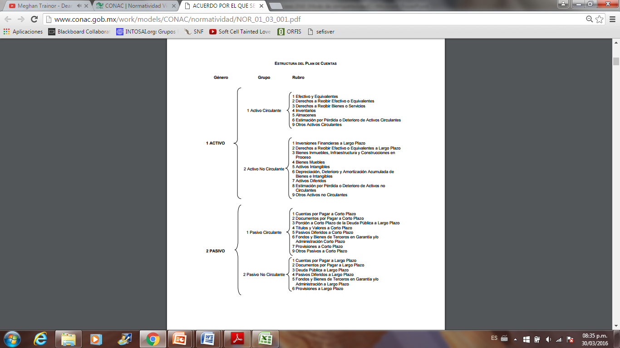

Slide 26
Plan de Cuentas
1 ACTIVO
1.1 ACTIVO CIRCULANTE
1.1.1 Efectivo y Equivalentes
1.1.1.1 Efectivo
1.1.1.2 Bancos/Tesorería
1.1.1.3 Bancos/Dependencias y Otros
1.1.1.4 Inversiones Temporales (Hasta 3 meses)
1.1.1.5 Fondos con Afectación Específica
1.1.1.6 Depósitos de Fondos de Terceros en Garantía y/o Administración
1.1.1.9 Otros Efectivos y Equivalentes
1.1.2 Derechos a Recibir Efectivo o Equivalentes
1.1.2.1 Inversiones Financieras de Corto Plazo
1.1.2.2 Cuentas por Cobrar a Corto Plazo
1.1.2.3 Deudores Div. por Cobrar a Corto Plazo
1.1.2.4 Ingresos por Recuperar a Corto Plazo
1.1.2.5 Deudores por Antic. de Tesorería a C. P.
1.1.2.6 Préstamos Otorgados a Corto Plazo
1.1.2.9 Otros Derechos a Recibir Efectivo o Equivalentes a Corto Plazo
1.1.3 Derechos a Recibir Bienes o Servicios
1.1.3.1 Anticipo a Proveedores por Adquisición de Bienes y Prestación de Servicios a Corto Plazo
1.1.3.2 Anticipo a Proveedores por Adquisición de Bienes Inmuebles y Muebles a Corto Plazo
1.1.3.3 Anticipo a Proveedores por Adquisición de Bienes Intangibles a C. P.
1.1.3.4 Anticipo a Contratistas de Obras a C. P.
1.1.3.9 Otros Derechos a Recibir Bienes o Servicios a Corto Plazo
1.1.4 Inventarios
1.1.4.1 Inventario de Mercancías para Venta
1.1.4.2 Inventario de Mercancías Terminadas
1.1.4.3 Inventario de Mercancías en Proceso de Elaboración
1.1.4.4 Inventario de Materias Primas, Materiales y Suministros para Producción
1.1.4.5 Bienes en Tránsito
1.1.5 Almacenes
1.1.5.1 Almacén de Materiales y Suministros de Consumo
1.1.6 Estimación por Pérdida o Deterioro de Activos Circulantes
1.1.6.1 Estimaciones para Cuentas Incobrables por Derechos a Recibir Efectivo
1.1.6.2 Estim. por Deterioro de Inventarios
1.1.9 Otros Activos Circulantes
1.1.9.1 Valores en Garantía
1.1.9.2 Bienes en Garantía
1.1.9.3 Bienes Derivados de Embargos, Decomisos, Aseguramientos y Dación en Pago
1.2 ACTIVO NO CIRCULANTE
1.2.1 Inversiones Financieras a Largo Plazo
1.2.1.1 Inversiones a Largo Plazo
1.2.1.2 Títulos y Valores a Largo Plazo
1.2.1.3 Fideicomisos, Mandatos y Contratos An.
1.2.1.4 Participaciones y Aportaciones de Cap.

Slide 27
Plan de Cuentas
1.2.2 Derechos a Recibir Efectivo o Equivalentes a Largo Plazo
1.2.2.1 Documentos por Cobrar a Largo Plazo
1.2.2.2 Deudores Diversos a Largo Plazo
1.2.2.3 Ingresos por Recuperar a Largo Plazo
1.2.2.4 Préstamos Otorgados a Largo Plazo
1.2.2.9 Otros Derechos a Recibir a Largo Plazo
1.2.3 Bienes Inmuebles, Infraestructura y Construcciones en Proceso
1.2.3.1 Terrenos
1.2.3.2 Viviendas
1.2.3.3 Edificios no Habitacionales
1.2.3.4 Infraestructura
1.2.3.5 Construcciones en Proceso en Bienes de Dominio Público
1.2.3.6 Construcciones en Proceso en Bienes Propios
1.2.3.9 Otros Bienes Inmuebles
1.2.4 Bienes Muebles
1.2.4.1 Mobiliario y Equipo de Administración
1.2.4.2 Mobiliario y Eq. Educacional y Recreativo
1.2.4.3 Equipo e Instr. Médico y de Laboratorio
1.2.4.4 Equipo de Transporte
1.2.4.5 Equipo de Defensa y Seguridad
1.2.4.6 Maquinaria, Otros Equipos y Herramientas
1.2.4.7 Colecciones, Obras de Arte
1.2.4.8 Activos Biológicos
1.2.5 Activos Intangibles
1.2.5.1 Software
1.2.5.2 Patentes, Marcas y Derechos
1.2.5.3 Concesiones y Franquicias
1.2.5.4 Licencias
1.2.5.9 Otros Activos Intangibles
1.2.6 Depreciación, Deterioro y Amortización Acumulada de Bienes
1.2.6.1 Deprec. Acum. de Inmuebles
1.2.6.2 Deprec. Acum. de Infraestructura
1.2.6.3 Deprec. Acum. De Muebles
1.2.6.4 Deterioro Acumulado de Activos Biológicos
1.2.6.5 Amortización Acumulada de Activos Intangibles
1.2.7 Activos Diferidos
1.2.7.1 Estudios, Formulación y Evaluación de Proyectos
1.2.7.2 Derechos Sobre Bienes en Régimen de Arrendamiento Financiero
1.2.7.3 Gastos Pagados por Adelantado a Largo Plazo
1.2.7.4 Anticipos a Largo Plazo
1.2.7.5 Beneficios al Retiro de Empleados Pagados por Adelantado
1.2.7.9 Otros Activos Diferidos

Slide 28
Plan de Cuentas
2 PASIVO
2.1 PASIVO CIRCULANTE
2.1.1 Cuentas por Pagar a Corto Plazo
2.1.1.1 Servicios Personales por Pagar a Corto Plazo
2.1.1.2 Proveedores por Pagar a Corto Plazo
2.1.1.3 Contratistas por Obras por Pag. a CP
2.1.1.4 Participaciones y Aportaciones por Pag. a CP
2.1.1.5 Transferencias Otorgadas por Pagar a CP
2.1.1.6 Intereses, Comisiones y Otros Gastos de la Deuda Pública por Pagar a Corto Plazo
2.1.1.7 Retenciones y Contribuciones por Pag. a CP
2.1.1.8 Devoluciones de Ley de Ing por Pagar a CP
2.1.1.9 Otras Cuentas por Pagar a Corto Plazo
2.1.2 Documentos por Pagar a Corto Plazo
2.1.2.1 Documentos Comerciales por Pagar a CP
2.1.2.2 Doc. con Contrat por Obras por Pag a CP
2.1.2.9 Otros Documentos por Pagar a Corto Plazo
2.1.3 Porción a Corto Plazo de la Deuda Pública a Largo Plazo
2.1.3.1 Porción a CP de la Deuda Pública Interna
2.1.3.2 Porción a CP de la Deuda Pública Externa
2.1.3.3 Porción a CP de Arrendamiento Financiero
2.1.4 Títulos y Valores a Corto Plazo
2.1.4.1 Títulos y Valores de Deuda Púb Interna a CP
2.1.4.2 Títulos y Valores de Deuda Púb Ext a CP
2.1.5 Pasivos Diferidos a Corto Plazo
2.1.5.1 Ingresos Cobrados por Adelantado a CP
2.1.5.2 Intereses Cobrados por Adelantado a C P
2.1.5.9 Otros Pasivos Diferidos a Corto Plazo
2.1.6 Fondos y Bienes de Terceros en Garantía y/o Administración a Corto Plazo
2.1.6.1 Fondos en Garantía a Corto Plazo
2.1.6.2 Fondos en Administración a Corto Plazo
2.1.6.3 Fondos Contingentes a Corto Plazo
2.1.6.4 Fondos de Fideicomisos, Mandatos y Contratos Análogos a Corto Plazo
2.1.6.5 Otros Fondos de Terceros en Garantía y/o Administración a Corto Plazo
2.1.6.6 Valores y Bienes en Garantía a Corto Plazo
2.1.7 Provisiones a Corto Plazo
2.1.7.1 Provisión para Demandas y Juicios a CP
2.1.7.2 Provisión para Contingencias a Corto Plazo
2.1.7.9 Otras Provisiones a Corto Plazo
2.1.9 Otros Pasivos a Corto Plazo
2.1.9.1 Ingresos por Clasificar
2.1.9.2 Recaudación por Participar
2.1.9.9 Otros Pasivos Circulantes

Slide 29
Plan de Cuentas
2.2 PASIVO NO CIRCULANTE
2.2.1 Cuentas por Pagar a Largo Plazo
2.2.1.1 Proveedores por Pagar a Largo Plazo
2.2.1.2 Contratistas por Obras por Pag a LP
2.2.2 Documentos por Pagar a Largo Plazo
2.2.2.1 Documentos Comerciales por Pag a LP
2.2.2.2 Doc Contratistas por Obras por Pag a LP
2.2.2.9 Otros Documentos por Pagar a LP
2.2.3 Deuda Pública a Largo Plazo
2.2.3.1 Títulos y Valores de Deuda Púb Int a LP
2.2.3.2 Títulos y Valores de Deuda Púb Ext a LP
2.2.3.3 Préstamos de la Deuda Pública Interna por Pagar a Largo Plazo
2.2.3.4 Préstamos de la Deuda Pública Externa por Pagar a Largo Plazo
2.2.3.5 Arrendamiento Financiero por Pag a LP
2.2.4 Pasivos Diferidos a Largo Plazo
2.2.4.1 Créditos Diferidos a Largo Plazo
2.2.4.2 Intereses Cobrados por Adelantado a LP
2.2.4.9 Otros Pasivos Diferidos a Largo Plazo
2.2.6 Provisiones a Largo Plazo
2.2.6.1 Provisión para Demandas y Juicios a LP
2.2.6.2 Provisión para Pensiones a Largo Plazo
3 HACIENDA PUBLICA/ PATRIMONIO
3.1 HACIENDA PUBLICA/PATRIMONIO CONTRIBUIDO
3.1.1 Aportaciones
3.1.2 Donaciones de Capital
3.1.3 Actualización de la Hacienda Pública/Patrimonio
3.2 HACIENDA PUBLICA /PATRIMONIO GENERADO
3.2.1 Resultados del Ejercicio (Ahorro/ Desahorro)
3.2.2 Resultados de Ejercicios Anteriores
3.2.3 Revalúos
3.2.3.1 Revalúo de Bienes Inmuebles
3.2.3.2 Revalúo de Bienes Muebles
3.2.3.3 Revalúo de Bienes Intangibles
3.2.3.9 Otros Revalúos
3.2.4 Reservas
3.2.4.1 Reservas de Patrimonio
3.2.4.2 Reservas Territoriales
3.2.4.3 Reservas por Contingencias
3.2.5 Rectificaciones de Resultados de Ejercicios Anteriores
3.2.5.1 Cambios en Políticas Contables
3.2.5.2 Cambios por Errores Contables

Slide 30
Plan de Cuentas
5.5 OTROS GASTOS Y PERDIDAS EXTRAORDINARIAS
5.5.1 Estimaciones, Depreciaciones, Deterioros, Obsolescencia y Amortizaciones
5.5.1.1 Estimaciones por Pérdida o Deterioro de Activos Circulantes
5.5.1.2 Estimaciones por Pérdida o Deterioro de Activo no Circulante
5.5.1.3 Depreciación de Bienes Inmuebles
5.5.1.4 Depreciación de Infraestructura
5.5.1.5 Depreciación de Bienes Muebles
5.5.1.6 Deterioro de los Activos Biológicos
5.5.1.7 Amortización de Activos Intangibles
5.5.2 Provisiones
5.5.2.1 Provisiones de Pasivos a Corto Plazo
5.5.2.2 Provisiones de Pasivos a Largo Plazo
5.5.3 Disminución de Inventarios
5.5.3.5 Disminución de Almacén de Materiales y Suministros de Consumo
5.5.5 Aumento por Insuficiencia de Provisiones
5.5.5.1 Aumento por Insuficiencia de Provisiones
5.5.9 Otros Gastos
5.5.9.1 Gastos de Ejercicios Anteriores
5.5.9.2 Pérdidas por Responsabilidades
5.5.9.3 Bonificaciones y Descuentos Otorgados
5.5.9.7 Pérdidas por Participación Patrimonial
CUENTAS DE ORDEN CONTABLES
7.1 VALORES
7.1.1 Valores en Custodia
7.1.2 Custodia de Valores
7.3 AVALES Y GARANTIAS
7.3.1 Avales Autorizados
7.3.2 Avales Firmados
7.3.3 Fianzas y Garantías Recibidas por Deudas a Cobrar
7.3.4 Fianzas y Garantías Recibidas
7.3.5 Fianzas Otorgadas para Respaldar Obligaciones no Fiscales del Gobierno
7.3.6 Fianzas Otorgadas del Gobierno para Respaldar Obligaciones no Fiscales
7.4 JUICIOS
7.4.1 Demandas Judicial en Proceso de Resolución
7.4.2 Resolución de Demandas en Proceso Judicial
7.6 BIENES EN CONCESIONADOS O EN COMODATO
7.6.1 Bienes Bajo Contrato en Concesión
7.6.2 Contrato de Concesión por Bienes
7.6.3 Bienes Bajo Contrato en Comodato
7.6.4 Contrato de Comodato por Bienes

Slide 31
Plan de Cuentas
CUENTAS DE ORDEN PRESUPUESTARIAS
8.1 LEY DE INGRESOS
8.1.1 Ley de Ingresos Estimada
8.1.2 Ley de Ingresos por Ejecutar
8.1.3 Modificaciones a la Ley de Ingresos Estimada
8.1.4 Ley de Ingresos Devengada
8.1.5 Ley de Ingresos Recaudada
8.2 PRESUPUESTO DE EGRESOS
8.2.1 Presupuesto de Egresos Aprobado
8.2.2 Presupuesto de Egresos por Ejercer
8.2.3 Modificaciones al Presupuesto de Egresos Aprobado
8.2.4 Presupuesto de Egresos Comprometido
8.2.5 Presupuesto de Egresos Devengado
8.2.6 Presupuesto de Egresos Ejercido
8.2.7 Presupuesto de Egresos Pagado

Slide 32
Clasificadores Presupuestarios
Emitidos por el CONAC

Slide 33
Ley General de Contabilidad Gubernamental
Fundamento Legal
Artículo 19.- Los entes públicos deberán asegurarse que el sistema:
Integre en forma automática el ejercicio presupuestario con la operación contable, a partir de la utilización del gasto devengado;
Permita que los registros se efectúen considerando la base acumulativa para la integración de la información presupuestaria y contable;
Genere, en tiempo real (procesos administrativos), estados financieros, de ejecución presupuestaria y otra información que coadyuve a la toma de decisiones, a la transparencia, a la programación con base en resultados, a la evaluación y a la rendición de cuentas…
Artículo 41. Para el registro único de las operaciones presupuestarias y contables, los entes públicos dispondrán de clasificadores presupuestarios, listas de cuentas y catálogos de bienes o instrumentos similares que permitan su interrelación automática…

Slide 34
Ley General de Contabilidad Gubernamental
Fundamento Legal
Artículos 46 y 48:
II. Información presupuestaria, con la desagregación siguiente:
Estado analítico de ingresos, del que se derivará la presentación en clasificación económica por fuente de financiamiento y concepto, incluyendo los ingresos excedentes generados;
Estado analítico del ejercicio del presupuesto de egresos del que se derivarán las clasificaciones siguientes:
Administrativa;
Económica;
Por objeto del gasto, y
Funcional.
El estado analítico del ejercicio del presupuesto de egresos deberá identificar los montos y adecuaciones presupuestarias y subejercicios por ramo y programa;
2 minutos

Slide 35
Ley General de Contabilidad Gubernamental
Fundamento Legal
TERCERO.- Durante el ejercicio 2009, deberá emitir el plan de cuentas, los clasificadores presupuestarios armonizados, las normas y metodología para la determinación de los momentos contables de los ingresos y egresos, y para la emisión de información financiera, la estructura de los estados financieros básicos y las características de sus notas, lineamientos sobre los indicadores para medir los avances físico-financieros relacionados con los recursos federales, mismos que serán publicados en el Diario Oficial de la Federación y en los medios oficiales de difusión en las entidades federativas, municipios y demarcaciones territoriales del Distrito Federal.
2 minutos

Slide 36
Fundamento Legal
Los elementos principales del Sistema de Contabilidad Gubernamental son los siguientes:
Plan de Cuentas (Lista de Cuentas)
Clasificadores Presupuestarios Armonizados:
Por Rubros de Ingresos
Por Objeto del Gasto
Por Tipo de Gasto
Manual de Contabilidad Gubernamental
Capítulo I
1 minutos

Slide 37
Clasificadores Armonizados
Clasificador por Rubros de Ingresos
Clasificador por Objeto del Gasto
Clasificador por Tipo de Gasto/Económica
¿Con qué se gasta?
Clasificador Funcional de Gasto/Programática
Clasificación Administrativa
¿En qué conceptos se gasta?
¿Qué tipo de gasto es?
¿En qué programas/actividades?
¿Quién lo gasta?
2 minutos

Slide 38
Clasificador por Rubros de Ingresos
Identificar los Ingresos captados.
Realizar análisis económico financiero.
Facilitar la toma de decisiones.
Contribuir a la definición de la política presupuestaria.
Medir el efecto de la recaudación.
Identificar los medios de financiamiento.
Establecer las características e importancia de los recursos públicos.
1 minutos

Slide 39
Clasificador por Rubros de Ingresos
Registros Contables de los Ingresos se realizarán
Con base acumulativa
Y su contabilización cuando exista jurídicamente el derecho de cobro

Slide 40
Clasificador por Rubros de Ingresos
Codificación:
• RUBRO (PRIMER NIVEL).- Ordena los grupos principales de los ingresos públicos en función de su diferente naturaleza y el carácter de las transacciones que le dan origen. (Armonizado por CONAC).
• TIPO (SEGUNDO NIVEL).- Determina el conjunto de ingresos públicos que integran cada rubro, cuyo nivel de agregación es intermedio. (Armonizado por CONAC).
• CLASE (TERCER NIVEL).- Serán determinados por las Unidades Competentes en materia de Contabilidad Gubernamental y de Ingresos de cada orden de gobierno.
• CONCEPTO (CUARTO NIVEL).- Serán determinados por las Unidades Competentes en materia de Contabilidad Gubernamental y de Ingresos de cada orden de gobierno.

Slide 41
Clasificador por Rubros de Ingresos
ESTRUCTURA DE CODIFICACION
El CRI permitirá el registro analítico de las transacciones de ingresos, siendo el instrumento que permite vincular los aspectos presupuestarios y contables de los recursos. Además, tiene una codificación de dos dígitos:
Código Cuenta | Nombre | Cuenta de Registro | CRI | Codificación
4.1.1 | Impuestos |  | 1 | Rubro
4.1.1.2 | Impuesto sobre el patrimonio |  | 12 | Tipo
4.1.1.2.01 | Impuesto XXX |  | 1201 | Clase
4.1.1.2.01.01 | XXXXXX | Si | 120101 | Concepto
4.1.1.2.01.02 | XXXXXX | Si | 120102
4.1.1.2.01.03 | XXXXXX | Si | 120103
4.1.1.2.01.04 | XXXXXX | Si | 120104

Slide 42
Clasificador por Rubros de Egresos
En qué conceptos se gasta.
Cuantificar la demanda de bienes y servicios.
Aplicable a todas las transacciones que realizan los entes públicos.
Se conoce las transferencias e inversión financiera que se destina a entes públicos.
Facilita la programación de la contratación de bienes y servicios.
1 minuto

Slide 43
Clasificador por Rubros de Egresos
ESTRUCTURA DE CODIFICACION
Se diseñó con un nivel de desagregación que permite que sus cuentas faciliten el registro único de todas las transacciones con incidencia económica-financiera formándose la siguiente estructura:
Código Cuenta | Nombre | Cuenta de Registro | COG | Codificación
5.1.1 | Servicios personales |  | 1 | Capítulo
5.1.1.1 | Remuneraciones al personal de carácter permanente. |  | 11 | Concepto
5.1.1.1.01 | Dietas |  | 111 | P. Genérica
5.1.1.1.01.01 | Dietas | Si | 11101 | P. Específica
1 minuto

Slide 44
Clasificador por Tipo de Gasto
Relaciona las transacciones públicas derivadas del gasto con los grandes agregados de la clasificación económica tal y como se muestra a continuación:
Gasto Corriente
Gasto de Capital
Amortización de la deuda y disminución de pasivos
Pensiones y Jubilaciones
Participaciones
Además, cumple un papel fundamental en lo que se refiere a la capitalización de gastos que a priori lucen como de tipo corriente, pero que son aplicados por el ente a la construcción de activos fijos o intangibles, tales como los gastos en personal e insumos materiales.
1 minuto

Slide 45

Clasificación Funcional del Gasto
La Clasificación Funcional del Gasto agrupa los gastos según los propósitos u objetivos socioeconómicos que persiguen los diferentes entes públicos.
Presenta el gasto público según la naturaleza de los servicios gubernamentales brindados a la población.
Identifica el presupuesto destinado a:
Finalidades de Gobierno (Poder Ejecutivo, Legislativo y Judicial)
Finalidades de Desarrollo Social (Salud, Educación, DIF)
Finalidades de Desarrollo Económico (Agricultura, Turismo, Servicios Científicos y Tecnológicos)
Otras finalidades no clasificadas (Deuda Pública Interna, transferencias, adefas)
1 minuto

Slide 46
Clasificación Funcional del Gasto
4 Finalidades identificadas por el primer dígito de la clasificación.
28 Funciones identificadas por el segundo dígito.
111 sub funciones correspondientes al tercer dígito.
Sub-subfunciones, cuarto dígito.
ESTRUCTURA
1 minuto

Slide 47
Clasificación Administrativa
El documento muestra la estructura básica de la Clasificación Administrativa armonizada que aplicarán los tres órdenes de gobierno para identificar los entes públicos de su ámbito institucional.
La denominación de los desagregados de la Clasificación Administrativa correspondientes a los Sujetos Obligados, será de conformidad a la ley orgánica respectiva, siendo deseable la armonización en estructura y denominación.
1 minuto

Slide 48
Conclusiones
Para registrar operaciones presupuestarias y contables se requiere de clasificadores presupuestarios que permitan su interrelación automática.
Los Clasificadores Armonizados son: CRI, COG, Tipo de Gasto, Funcional y Clasificación Administrativa.
El CRI identifica los Ingresos captados.
El COG los conceptos en que se gastan.
El Tipo de Gasto son 5: Corriente, Capital Amortización de Deuda, Pensiones y Jubilaciones, y Participaciones.
El Funcional es la finalidad: Gobierno, D. Social, D. Económico y otras no clasificadas
Clasificación Administrativa: Estructura tomada de su ley orgánica .
1 minuto

Slide 49
Ampliaciones y Reducciones
Externas | Internas
Ampliación a la Ley de Ingresos y Presupuesto de Egresos | Ingresos recaudados no presupuestados en la Ley de Ingresos
Recursos por Convenios | Estímulos recibidos por el pago de impuestos
Contratación de crédito bancario (Deuda) | Devolución de impuestos
Remanentes en efectivo o especie
Asignación de Obras
Creación/Modificación de nuevos programas
Errores al registrar el CRI o COG
Errores al asignar el tipo de gasto
Errores al asignar presupuesto a una área
Errores al calcular la asignación de la partida presupuestal
Pago de ADEFAS no presupuestadas
1 minuto

Slide 50
Documentos relevantes en materia de armonización contable
Ley General de Contabilidad Gubernamental
Momentos contables de los ingresos y de los egresos
Plan de Cuentas y Guía contabilizadora
Reglas especificas del registro y valoración del patrimonio
Clasificadores presupuestarios

Slide 51
Reglas especificas del registro y valoración del patrimonio
Diferencias obtenidas de la conciliación física-contable y de la baja de bienes.
El reconocimiento inicial de las diferencias, tanto de existencias como de valores, que se obtengan como resultado de la conciliación física-contable de los bienes muebles, inmuebles e intangibles de los entes públicos, se reconocerán afectando las cuentas correspondientes al rubro 3.2.2 Resultados de Ejercicios Anteriores y a la cuenta del grupo Activo No Circulante correspondiente. Lo anterior, independientemente de los procedimientos administrativos que deban realizarse de acuerdo a la normatividad correspondiente.

Slide 52
Reglas especificas del registro y valoración del patrimonio
Cuentas por cobrar de ejercicios anteriores.
Los entes públicos que al 1 de enero de 2012, tengan cuentas por cobrar de ejercicios anteriores no registradas como activo derivadas del reconocimiento de ingresos devengados no recaudados, las deberán de reconocer en cuentas de orden y afectar presupuestariamente todos los momentos de ingresos al momento de su cobro.
Monto de capitalización de los bienes muebles e intangibles.
Los bienes muebles e intangibles cuyo costo unitario de adquisición sea menor a 35 días de salario mínimo vigente en el Distrito Federal podrán registrarse contablemente como un gasto y serán sujetos a controles.

Slide 53
Normas y Metodología para la Determinación de los Momentos Contables de los Ingresos
INGRESOS | DEVENGADO AL MOMENTO DE: | RECAUDADO AL MOMENTO DE:
Impuestos | Percepción del recurso.
Devolución | Efectuar la devolución.
Compensación | Efectuar la compensación.
Cuotas y aportaciones de seguridad social | Percepción del recurso.
Contribuciones de mejoras | Percepción del recurso.
Derechos | Percepción del recurso.
Productos | Percepción del recurso.
Aprovechamientos | Percepción del recurso.
Ingresos por venta de bienes y servicios | La emisión de la factura o de conformidad con las condiciones pactadas en los contratos correspondientes. | Percepción del recurso por la venta de bienes y servicios.
Participaciones | Percepción del recurso.
Aportaciones | Cumplimiento de las reglas de operación y de conformidad con los calendarios de pago. | Percepción del recurso.
Recursos por convenios | Percepción del recurso
Financiamientos | Que se reciben los recursos.

Slide 54
Normas y Metodología para la Determinación de los Momentos Contables de los Ingresos
TIPO | COMPROMETIDO | DEVENGADO
Remuneraciones al personal de carácter permanente. | Al iniciarse el ejercicio por el monto que surge del cálculo del gasto presupuestal anual de las plazas ocupadas al inicio del ejercicio. Corresponde incluir todas las remuneraciones de tipo permanentes tales como sueldos, primas, asignaciones, compensaciones, gratificación de fin de año, otras prestaciones y cuotas patronales. Durante el ejercicio se incrementa por cada designación y variación de retribuciones. Se reduce por licencias sin goce de sueldos, renuncias, suspensiones, inasistencias, etc. | Por las remuneraciones brutas al validarse la nómina periódica por la que se reconoce la prestación de los servicios en un período determinado. Respecto a las obligaciones laborales por la parte proporcional del servicio prestado.
Bienes | Al formalizarse el contrato o pedido por autoridad competente. | En la fecha en que se reciben de conformidad los bienes.
Servicios | Al formalizarse el contrato, pedido o estimación por autoridad competente. | En la fecha de la recepción de conformidad, para el periodo o avance pactado de conformidad con las condiciones del contrato.

Slide 55
Normas y Metodología para la Determinación de los Momentos Contables de los egresos
TIPO | COMPROMETIDO | DEVENGADO
Comisiones financieras | En el momento en el que se conoce su aplicación por parte de las instituciones financieras.
Gastos de viaje y viáticos | Al formalizarse mediante oficio de comisión o equivalente. | En la fecha de la autorización de la documentación comprobatoria presentada por el servidor público.
Obra pública y servicios relacionados con las mismas | Al formalizarse el contrato por autoridad competente. | En la fecha de aceptación de las estimaciones de avance de obra (contrato de obra a precios unitarios), o en la fecha de recepción de conformidad de la obra (contrato a precio alzado).
Recursos por participaciones | Al momento de liquidar las participaciones.
Intereses y amortizaciones de la deuda pública | Al inicio del ejercicio por el monto total presupuestado con base en los vencimientos proyectados de la deuda, revisable mensualmente. | Al vencimiento de los intereses y amortización de capital, según calendario.

Slide 56
Realizar una Adquisición
PROCESO ADMINISTRATIVO
MOMENTO CONTABLE
PÓLIZA
GENERADA
Carga del Presupuesto
Aprobado
8.2.2 Por ejercer
8.2.1 Aprobado
Solicitud de Compra
(Fechas, tipo, descripción, proveedor, entrega, observaciones y detalles)
8.2.4 Comprometido
8.2.2 Por ejercer
Comprometido
Solicitud de Compra
Recepciones
(Fecha, quien recibe, observaciones y recepción)
5.1.1 Gasto
2.1.1 Pasivo
8.2.5 Devengado
8.2.4 Comprometido
Devengado
Orden de Pago
(Fecha y verificar datos)
8.2.5 Devengado
8.2.6 Ejercido
Ejercido
Pago
(fecha, cheque-transcuenta de pago)
Pagado
2.1.1 Pasivo
1.1.1 Caja/Bancos
8.2.6 Ejercido
8.2.7 Pagado

Slide 57
Registrar una obra
PROCESO ADMINISTRATIVO
MOMENTO CONTABLE
PÓLIZA
GENERADA
Carga del Presupuesto
Aprobado
8.2.2 Por ejercer
8.2.1 Aprobado
Presupuesto de Egresos
(Crear el programa, asignar presupuesto y cta. Activo, captura de datos de la obra, y el contrato)
Comprometido
8.2.4 Comprometido
8.2.2 Por ejercer
Movimiento de Obra
(Datos del anticipo o estimación, amortización, % de avances, bitácora, retenciones 5-1 al millar)
5.1.1 Gasto
2.1.1 Pasivo
8.2.5 Devengado
8.2.4 Comprometido
Devengado
Orden de Pago
(Fecha y verificar datos)
8.2.5 Devengado
8.2.6 Ejercido
Ejercido
Pago
(fecha, cheque-trans, cuenta de pago)
Pagado
2.1.1 Pasivo
1.1.1 Caja/Bancos
8.2.6 Ejercido
8.2.7 Pagado

Slide 58
Principales Obligaciones para los Poderes del Estado

Slide 59
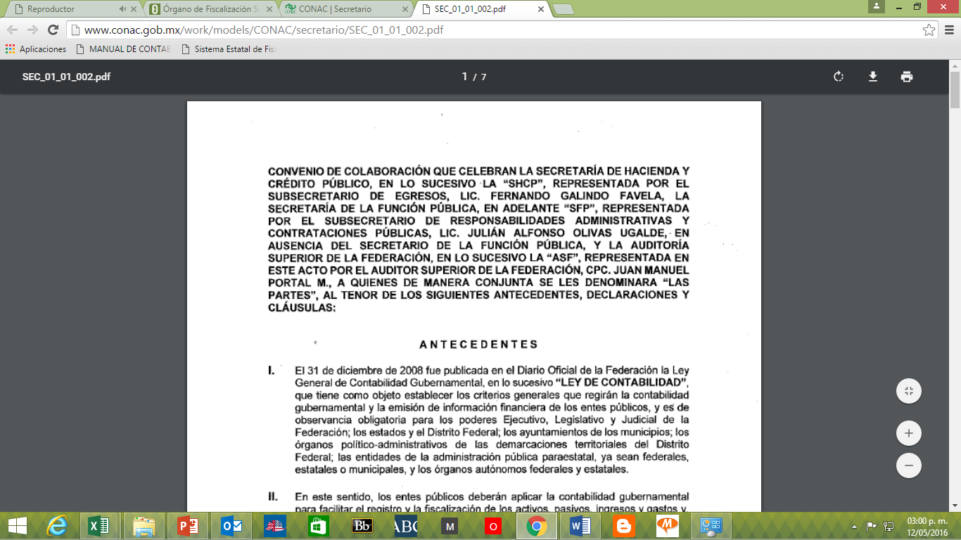
3 de septiembre de 2013

Slide 60
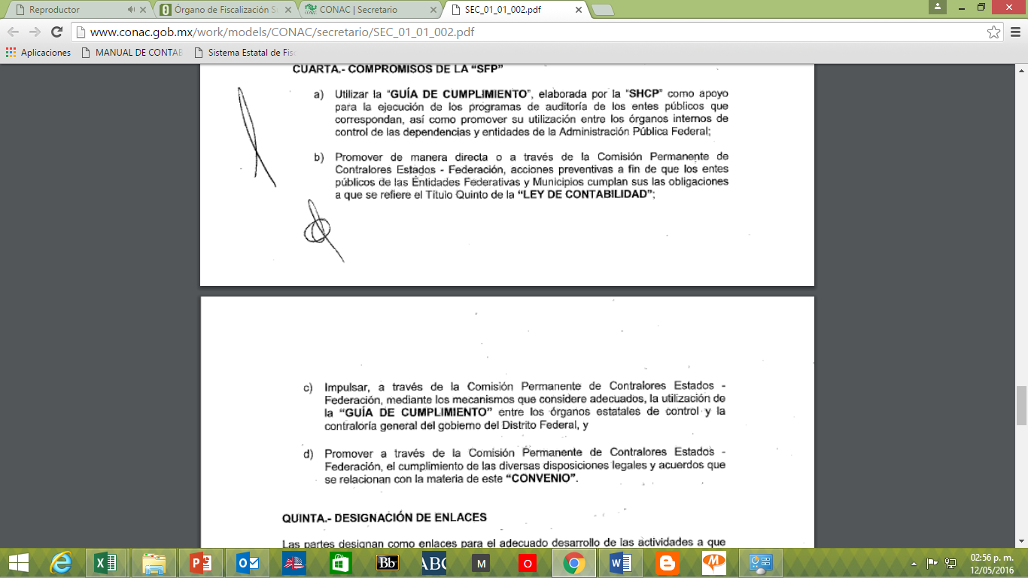
3 de septiembre de 2013

Slide 61
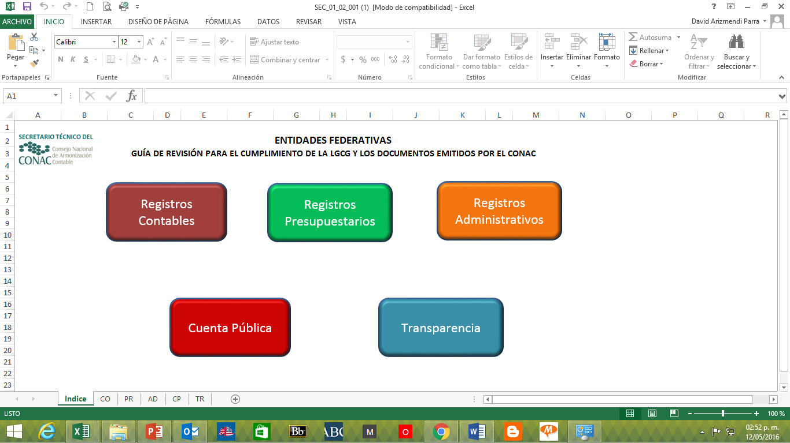
Guía de Cumplimiento de la LGCG

Slide 62
Guía de Cumplimiento de la LGCG
Registros Contables |  | Implementación |  |  |  | Fundamento | Comentarios
 |  | SI |  | NO
 |  |  | Mecanismo de Verificación |  | Fecha estimada de cumplimiento
1 | La lista de cuentas esta alineada al plan de cuentas emitido por el CONAC |  | Lista de Cuentas Aprobada por el área competente en materia de contabilidad gubernamental |  |  | artículo 37
2 | Cuenta con Manuales de Contabilidad |  | Manual específico del Ente Público |  |  | artículo 20
3 | Registra en cuentas específicas de activo de los bienes muebles |  | Registro en subcuentas de las Cuentas Contables del Plan de Cuentas de los rubros 1.2.3, 1.2.4 y 1.2.5 |  |  | artículo 23, fracciones I, II y III, y artículo 24

Slide 63
Guía de Cumplimiento de la LGCG
Registros Contables |  | Implementación |  |  |  | Fundamento | Comentarios
 |  | SI |  | NO
 |  |  | Mecanismo de Verificación |  | Fecha estimada de cumplimiento
7 | Los bienes inmuebles se registran como mínimo a valor catastral |  | Auxiliares de las subcuentas / Cuentas Contables del Plan de Cuentas del rubro 1.2.3, con valores como mínimo los valores catastrales emitidos por autoridad competente |  |  | artículos 23 y 27, párrafo primero y el Acuerdo 1 aprobado por el Consejo Nacional de Armonización Contable, en reunión del 3 de mayo de 2013 y publicado el 16 de mayo de 2013
8 | Registra las obras en proceso en una cuenta de activo, la cual refleja su grado de avance en forma objetiva y comparable |  | Registro en subcuentas / Cuentas Contables del Plan de Cuentas 1.2.3.5 y 1.2.3.6 (construcciones en proceso) |  |  | artículo 29
9 | Derivado del proceso de entrega recepción, la administración entrante realiza el registro e inventarios de los bienes |  | Subcuentas - Inventario - Actas entrega - recepción |  |  | artículo 31

Slide 64
Guía de Cumplimiento de la LGCG
Registros Presupuestarios |  | Implementación |  |  |  | Fundamento | Comentarios
 |  | SI |  | NO
 |  |  | Mecanismo de Verificación |  | Fecha estimada de cumplimiento
1 | Cuenta con Clasificador por Rubros de Ingresos armonizado |  | Revisión de Clasificadores |  |  | Artículo 41
2 | Cuenta con Clasificación por Objeto del Gasto armonizada |  | Revisión de Clasificadores |  |  | Artículo 41
3 | Cuenta con Clasificación Económica (por Tipo de Gasto) armonizada |  | Revisión de Clasificadores |  |  | Artículo 41
4 | Cuenta con Clasificación Funcional |  | Revisión de Clasificadores |  |  | Artículo 41
5 | Cuenta con Clasificación Programática |  | Revisión de Clasificadores |  |  | Artículo 41
6 | Cuenta con Clasificación Administrativa |  | Revisión de Clasificadores |  |  | Artículo 41
7 | Cuenta con Clasificación por Fuente de Financiamiento |  | Revisión de Clasificadores |  |  | Artículo 41
8 | Realiza el registro del presupuesto aprobado |  | Cuentas de Orden Presupuestarias del Plan de Cuentas de los rubros 8.2 / Normas y Metodología para la Determinación de los Momentos Contables de los Ingresos los Egresos |  |  | artículo 38, fracción I
9 | Realiza el registro del presupuesto modificado
10 | Realiza el registro del presupuesto comprometido
11 | Realiza el registro del presupuesto devengado
12 | Realiza el registro del presupuesto ejercido
13 | Realiza el registro de la etapa del presupuesto pagado

Slide 65
Registros Administrativos
1 | Tiene el inventario conciliado con el registro contable
2 | Realiza el registro auxiliar de monumentos arqueológicos, artísticos e históricos
3 | Realiza el inventarios físico de monumentos arqueológicos, artísticos e históricos
4 | Registra dentro de los 30 días hábiles en el inventario de los bienes muebles que se adquieran
5 | Realiza el levantamiento físico del inventario de bienes muebles
6 | Registra dentro de los 30 días hábiles en el inventario de los bienes inmuebles que se adquieran
7 | Realiza el levantamiento físico del inventario de bienes inmuebles
8 | Cuando se realiza la transición de una administración a otra (entrega-recepción) los bienes que no se encuentran inventariados o estén en proceso de registro y hubieren sido recibidos o adquiridos durante el encargo se entregan en el acta de entrega-recepción
9 | La contabilización de las operaciones presupuestarias y contables se respalda con la documentación original que compruebe y justifique los registros que se efectúen
10 | Dispone de catálogos de bienes

Slide 66
Registros Administrativos
11 | Implementar programas para que los pagos se hagan directamente en forma electrónica, mediante abono en cuenta de los beneficiario
12 | Mantener registros específicos de cada fondo, programa o convenio debidamente actualizados, identificados y controlados, así como la documentación original que justifique y compruebe el gasto
13 | Cancelar la documentación comprobatoria del egreso con la leyenda "Operado”, identificándose con el nombre del fondo de aportaciones, programa o convenio respectivo
14 | Informar de forma pormenorizada el avance físico de las obras y acciones respectivas y, en su caso, la diferencia entre el monto de los recursos transferidos y aquéllos erogados, así como las evaluaciones realizadas
15 | Grado de avance en el ejercicio de los recursos federales transferidos
16 | Recursos federales transferidos aplicados conforme a reglas de operación y, en el caso de recursos locales, a las demás disposiciones aplicables
17 | Proyectos, metas y resultados obtenidos con los recursos federales transferidos
18 | Información sobre la aplicación de los recursos de FAIS
19 | Cuenta con indicadores para medir los avances físico-financieros relacionados con los recursos federales
20 | Remitir a la SHCP a través del sistema de información a que se refiere el artículo 85 de la LFPRH la información sobre ejercicio y destino de gastos federales

Slide 67
“A la armonización no debemos verla como una obligación, si no como una oportunidad de pertenecer y ser parte del proceso de globalización de mercado a nivel mundial, con verdaderos profesionales de la contabilidad interesados en buscar el bien común entre los usuarios de la información, a los cuales les interesa la transparencia, uniformidad y veracidad de la información contable.”
Página de armonización Contable

